Slide 1
[ 1st Project ] 1차 중간 프로젝트 초안
“ 이게 뭔진 모르겠지만 아무튼 열심히 만들었습니다. ”
인하대학교 미래인재개발원 문화콘텐츠프로그램개발
白팀 강석진 윤준혁

Slide 2


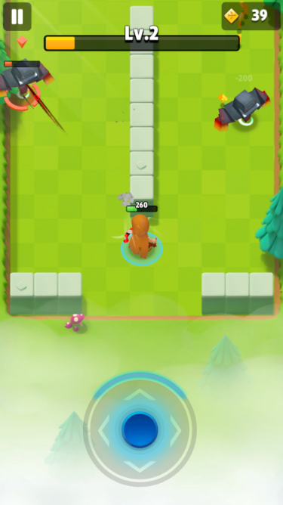
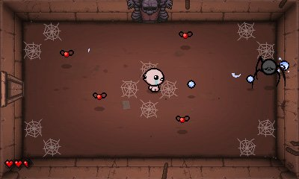
슈팅과 로그라이크 기반인 아이작과 궁수의 전설을 모티브로 한 게임

Slide 3
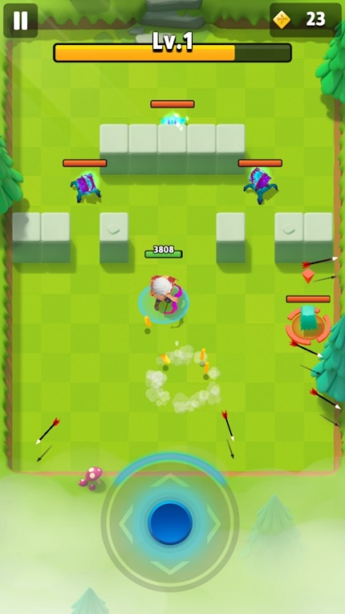
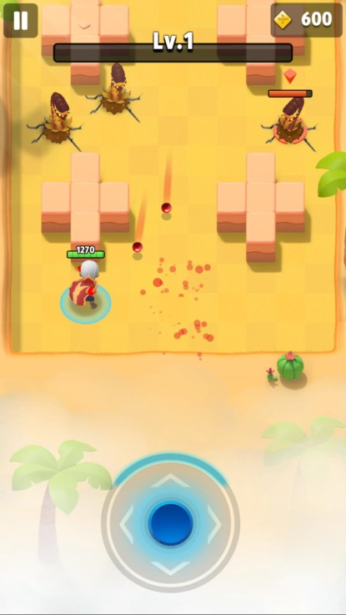
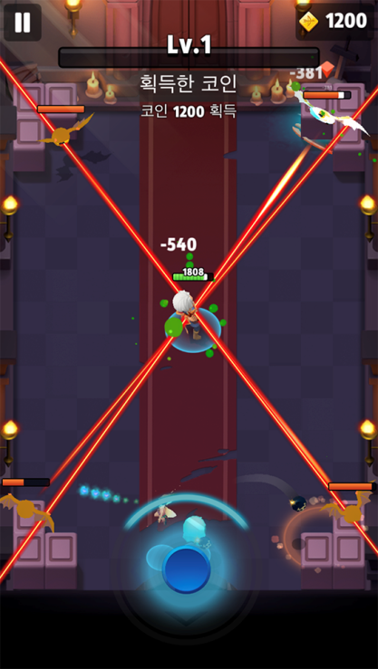
간단한 조작법을 기반으로 스테이지를 클리어해 나가는 방식

Slide 4
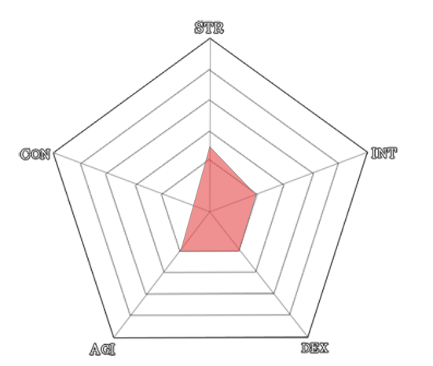

매번 플레이 할 때마다 레벨업과 스탯을 업그레이드 하는 방식

Slide 5
매번 플레이 할 때마다 레벨업과 스탯을 업그레이드 하는 방식

Slide 6
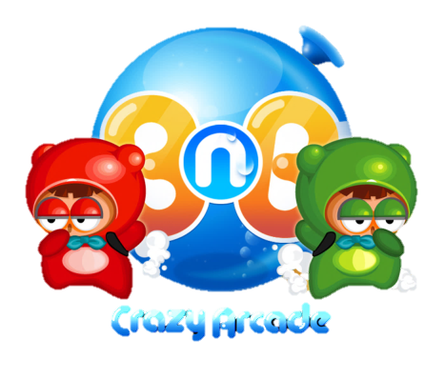

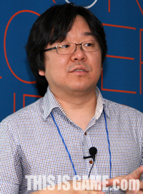


제 인생게임 메이플스토리는 Wizet에서 이승찬 디렉터가 만들었습니다
초대 이승찬 디렉터

Slide 7
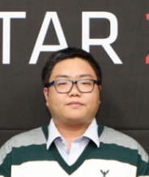
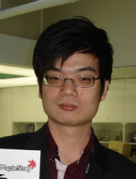
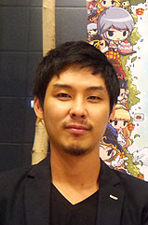
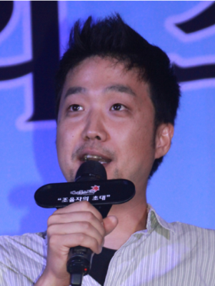
제 인생게임 메이플스토리는 현재 7대 강원기 디렉터가 만들어 가고 있습니다
2대 채은도 디렉터
7대 강원기 디렉터
3대 강대현 디렉터
4대 오한별 디렉터
5대 고세준 디렉터
6대 황선영 디렉터
141

Slide 8
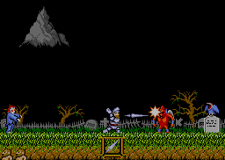
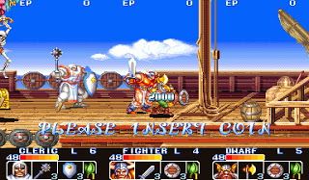
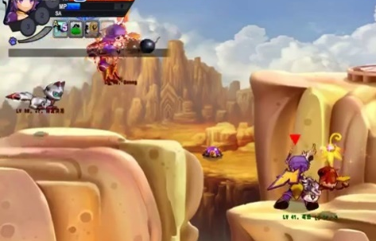
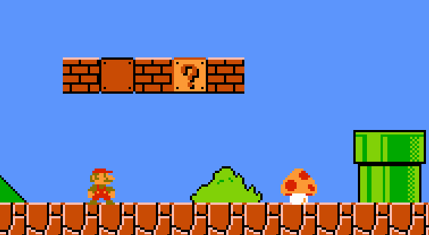

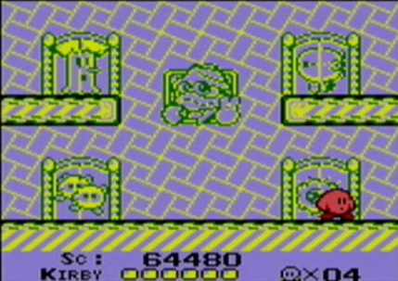
제 인생게임 메이플스토리는 세계 최초의 횡스크롤 MMORPG를 표방하고 있습니다
마계촌 시리즈 (1985~)
킹 오브 드래곤즈(1991)
그랜드 체이스 (2003)
액션
슈퍼 마리오 시리즈(1985~)
록맨 시리즈 (1987~)
별의 커비 시리즈 (1992~)
플랫포머
…

Slide 9
Q & A
감사합니다.

Slide 10
백의전설
겜고
겜끔

Slide 11
Lv
Life
+20

Slide 12





레벨
스테이지
체력바
포인트
뭐쓸거있나
경험치바

Slide 13

현재스탯, 스킬업페이지
Lv
Life
현재스탯
보유포인트
증가량 필요포인트
공격력
5
공격력
5 / 5
이동속도
5
이동속도
5 / 5
공격속동
5
공격속도
5 / 5
체력증가
5
체력증가
5 / 5
크리티컬
5
크리티컬
5 / 5
HP
5
회복
5 / 5

Slide 14
Lv
Life
+20
겜오버

Slide 15
백의전설
겜고
겜끔

